Slide 1

ESSEN
Mettmann
Niederberg
WUPPERTAL
REGIO MAV
Fortbildung
für Mitarbeitervertretungen in der EKiR
Teil 2
Neu in der MAV ?
Vorgaben zur innerbetrieblichen Mitbestimmung
Mitbestimmung
eingeschränkte Mitbestimmung
Wahrnehmung der Mitbestimmung
Rechtsgrundlagen
Mitberatung
Agieren statt Reagieren
Initiativrecht und Dienstvereinbarungen
Beschwerde und Schlichtung
© Gisbert Fischer 15082017

Slide 2

Mitbestimmung
bezeichnet grundsätzlich die Mitwirkung und Mitentscheidung jener,
deren Existenz, Arbeits- und Lebensweise durch Entscheidungen anderer beeinflusst werden,
welche aufgrund formaler Rechts- oder Besitzverhältnisse dazu befugt sind,
aber deren Entscheidungsbefugnisse durch die Mitbestimmung der davon Betroffenen ihre Begrenzung finden.
Menschenwürde und Selbstbestimmung
Gleichberechtigung von Kapital und Arbeit
Demokratieprinzip
Kontrolle wirtschaftlicher Macht
Mitbestimmung
Die betriebliche Mitbestimmung ist ein hohes Gut,-
sie ist der Garant für unsere freiheitliche Demokratie.

Slide 3


…als es noch keine Arbeitnehmerrechte gab
Die Entstehung der Mitbestimmung war ein langer,
über ein Jahrhundert anhaltender Prozess, der bis heute nicht abgeschlossen ist
Entstanden aus unsäglicher Not und Elend der Arbeiterschaft, wurde der Kampf
um menschenwürdige Arbeitsbedingungen von Generationen beherzter Menschen, zu meist unter Einsatz „von Leib und Leben“ getragen. Sie haben damit die Grundlagen für unsere, heute so selbstverständlich erscheinenden Arbeitnehmerrechte erkämpft.
Arbeiterversammlungen und Streiks
waren unter Strafandrohung verboten.
Polizei und Militär wurden zur Aufrechterhaltung
der öffentlichen Ordnung gegen protestierende „Aufrührer“ eingesetzt.
Demonstrationen
wurden brutal niedergeschlagen und führten zu Verletzten, Toten sowie Inhaftierungen und auch Hinrichtungen der Anführer.
Streik Gemälde von Mihály von Munkácsy , 1895

Slide 4
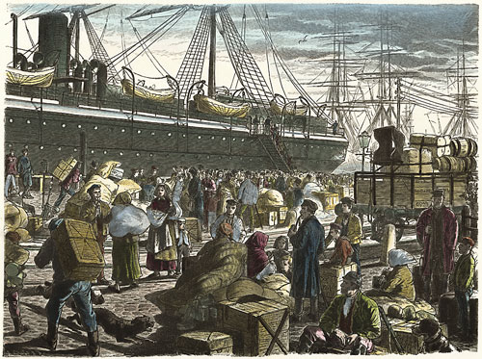
…als es noch keine Arbeitnehmerrechte gab
für die Zeit der Frühindustrialisierung
haben Wirtschaftshistoriker um 1820 einen Mangel von 800.000 Arbeitsplätzen errechnet
Der Staat ignoriert die Not der Arbeiter und das Elend der Handwerksgesellen.
Die preußischen Beamten lehnen staatliche Eingriffe ab. Stattdessen empfehlen sie, die Auswanderung
zu fördern, um damit die Massenarbeitslosigkeit zu senken.
Missernten und der Umbruch von der Agrar- zur Industriegesellschaft erschweren die Lebensbedingungen für viele und erleichtern die Entscheidung, auszuwandern.
Als Attraktionen im Zielland bot sich den Emigranten
freier Boden, freie Menschen, nationale Sicherheit und wirtschaftliche Unabhängigkeit verbunden mit einer bereits stattgefundenen Industrialisierung.
Besonders hoch sind die Zahlen nach der gescheiterten Revolution von 1848. Allein 1853 emigrieren 200.000 Menschen.
Zwischen 1850 und 1891 sind knapp
4 Millionen Deutsche (genau 3.834.620)
nach Nordamerika ausgewandert. .
Auswanderung nach Übersee

Slide 5
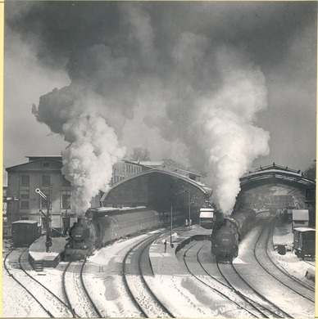

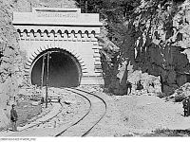
…als es noch keine Arbeitnehmerrechte gab
Für die Industrialisierung
in Deutschland war der Eisenbahnbau der zentrale Wachstumsmotor
Die davon ausgehende Nachfrage
förderte die Entwicklungen in den drei aufs engste miteinander verbundenen Leitbranchen: dem Bergbau, der Metallerzeugung und dem Maschinenbau.
Durch den Bau von Bahnhöfen, Schienen und Brücken wurden viele Arbeitsplätze geschaffen.
Die Eisenbahn, die es in England schon seit 1820 gab,
wurde in Deutschland erstmals im Jahre 1835 hergestellt.

Slide 6

…als es noch keine Arbeitnehmerrechte gab
Mit der zunehmenden Industrialisierung
werden Arbeitskräfte an den „neuen“ Industriestandorten in nie gekanntem Maß benötigt
Bis dahin lebten und starben die meisten Menschen an dem Ort, an dem sie auch geboren worden waren. Jetzt zieht man der Arbeit hinterher: von Ostpreußen bis ins Ruhrgebiet, von Oberfranken nach Sachsen, von Mecklenburg nach Berlin.
Sind Fabriken oder Kohlegruben in der Nähe, werden kleine Marktflecken schnell zu respektablen Städten
Gelsenkirchen etwa wächst von 1871 bis 1910 um das Zehnfache. Berlin steigert sich in dieser Zeit von 800.000
auf zwei Millionen Einwohner.
Die Bevölkerung von Barmen hatte sich von
1831 (26.158) bis 1863 auf knapp 50.000 verdoppelt.
1885 waren es schon 103.086 Einwohner
Barmen, 1870. Bild von August von Wille
Die Arbeits- und Lebensbedingungen in den Industriebetrieben und deren Umfeld waren katastrophal.
Die meisten Arbeiter lebten in den Ghettos und Slums der Städte am Rande des Existenzminimums und
ohne soziale Absicherung. Es kam immer wieder zu kleineren, regional begrenzten Aufständen gegen
die Industriebarone

Slide 7
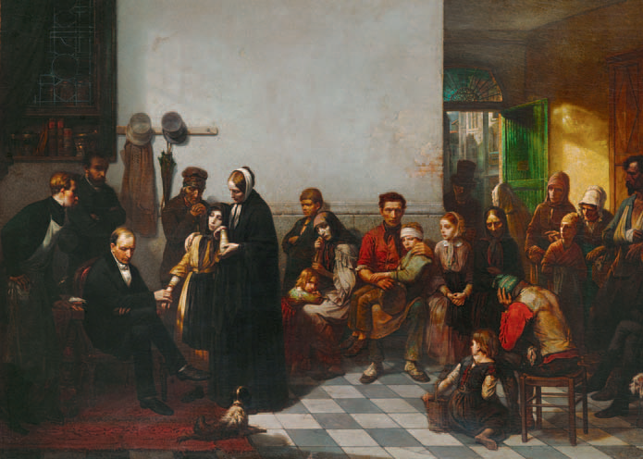
…als es noch keine Arbeitnehmerrechte gab
Die Lebenserwartung liegt bei durchschnittlich 35 Jahren.
Ein Kind gilt ab dem siebten Lebensjahr als ausreichend entwickelt, um arbeiten zu gehen.
Die durchschnittliche Lebensarbeitszeit betrug bis zur „Arbeitsunfähigkeit“ etwa 15 Jahre.
Fabrikbesitzer und Unternehmer halten Kinderarbeit für nützlich und bildend.
Nach ihrer Meinung, und die ist maßgebend, ist „Müßiggang“ schädlich für die Entwicklung der Kinder, deshalb sollen sie früh an das Arbeiten gewöhnt werden.
Das Leben als Arbeiter bedeutete Not und Elend
Die meisten Menschen können einen Arzt nicht bezahlen.
Die Gemeinden versuchen, durch die Anstellung von Armenärzten medizinische Betreuung sicherzustellen.
Sozial eingestellte Unternehmer und akademische Sozialreformer setzten sich aus christlicher
oder liberaler Überzeugung für bessere
Lebens- und Arbeitsbedingungen der Arbeiterschaft ein.
Zeitgenössische Publikationen und Literatur
verarbeiteten und diskutierten das Thema ausgiebig.
Sie trugen damit wesentlich zu einer politischen
Meinungsbildung bei, in der die Forderung von
Arbeitnehmerrechten unterstützt wurde.
Bild: Der Armenarzt, Ölgemälde von Jules Leonhard, 1860

Slide 8
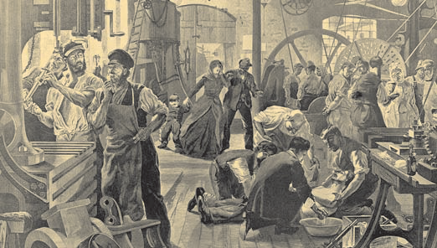
…als es noch keine Arbeitnehmerrechte gab
Die industrielle Revolution
In etwa markiert die Revolution von 1848/49 auch die Scheidelinie zwischen Frühindustrialisierung und der Industriellen Revolution. Die gesellschaftliche Produktion pro Einwohner nahm seit dieser Zeit gegenüber der vorindustriellen Zeit um das zehnfache zu.
.
Die Kehrseite
Bis zu 13 Stunden Arbeit täglich in dunklen, dreckigen Hallen. Unfälle und Krankheiten waren alltäglich.
In vielen Branchen wie etwa der gerade entstehenden Chemieindustrie gab es keinen Arbeitsschutz oder Gesundheitsschutz
Die Arbeitsbedingungen
in den Fabriken sind unvorstellbar hart:
Wenig Platz, oft keine Toiletten, schlechte
Luft durch Abgase und keinerlei Lüftung des Raumes waren normale Arbeitsverhältnisse
Bild: Unfall in einer Maschinenfabrik, Holzstich 1889.

Slide 9

…als es noch keine Arbeitnehmerrechte gab
Die Arbeiter sollen fleißig, bescheiden, ordentlich und gottesfürchtig sein
Die preußische Gewerbeordnung aus dem Jahr 1845 legt fest, dass Arbeitsverträge
Gegenstand freier Vereinbarungen zwischen Unternehmern und Arbeitern sind.
Streiks der Arbeiter sind verboten.
Es herrschte strenge Arbeitsdisziplin.
Der Arbeitslohn
konnte bei zehnminütigem Zuspätkommen
um einen halben Tageslohn gekürzt werden.
Bei fehlerhafter Arbeitsleistung oder
Werkzeugbruch wurde Lohnabzug verhängt.
Üblich waren auch Verlängerung der täglichen
Arbeitszeit (bis zu 18 Stunden)
Die Arbeitsbedingungen
in den Fabriken sind unvorstellbar hart:
Wenig Platz, oft keine Toiletten, schlechte Luft durch Abgase und keinerlei Lüftung des Raumes waren normale Arbeitsverhältnisse
Lokomotivfabrik von August Borsig um 1847
1872 liegt die durchschnittliche Wochenarbeitszeit bei 72 Stunden

Slide 10

…als es noch keine Arbeitnehmerrechte gab
Die erste große proletarische Erhebung in Deutschland war der Weberaufstand 1844
Not und Hunger durch die zunehmende Industrialisierung waren die Ursache dafür,
dass 3.000 Weber aus Schlesien am 4. Juni 1844 die Arbeit niederlegten und auf die Straße gingen. Sie forderten mehr Lohn und bessere Arbeitsbedingungen.
Doch ihre Forderungen wurden von den Fabrikbesitzern abgelehnt.
Daraufhin kam es zu gewaltsamen Übergriffen und Plünderungen. Am 6. Juni beendete das preußische den Aufstand blutig.
Auf Seite der Weber waren 11 Tote und 24 Schwerverletzte zu beklagen. Zahlreiche Weber wurden verhaftet und zu Zuchthaus, Festungshaft bzw. Peitschenhieben verurteilt
Die Besonderheit des Aufstandes von 1844 lag in der
Aufmerksamkeit der Öffentlichkeit. Zeitgenössische Publikationen
und Literatur verarbeiteten und diskutierten das Thema ausgiebig.
Im Sommer 1846
wurde in Mitteleuropa eine schlechte Getreideernte erzielt.
Zudem brachte die Ernte des eigentlichen Volksnahrungsmittels,
der Kartoffel, wegen Kraut- und Knollenfäule weniger als die
Hälfte der üblichen Erträge. Es folgten Hungersnöte in fast allen deutschen Staaten und Regionen
Karikatur zum Weberaufstand (1848)

Slide 11
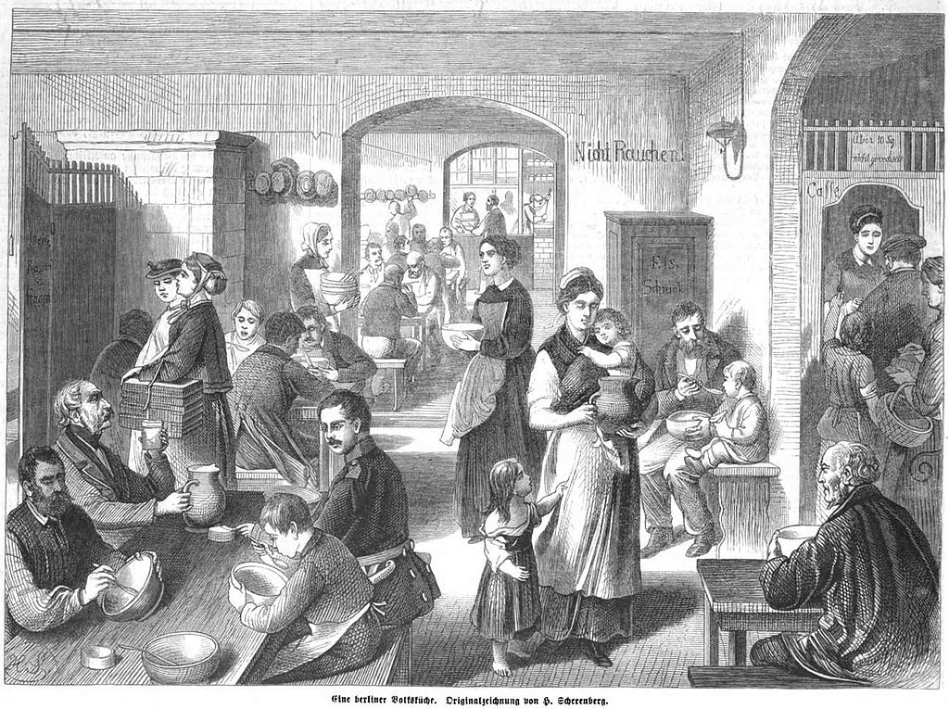
…als es noch keine Arbeitnehmerrechte gab
Das Leben als Arbeiter bedeutete Not und Elend
1847 fallen die Löhne auf einen Tiefststand und liegen weit unter dem Existenzminimum.
Heizung oder Möbel können sie sich die Familien nicht leisten, da das Geld gerade für Brot und
Kartoffeln reicht. In den ersten knapp 100 Jahren der Industrialisierung muss eine Familie
bis zu 70 Prozent des Lohns für Essen bezahlen
Jahreseinkommen
von Arbeitnehmern
1815 281 Mark
1840 303 Mark
1870 487 Mark
1890 650 Mark
1913 1.083 Mark
Mieten in Berlin im Jahr
nach Mietpreisklassen in %
1840 1870
bis 90 Mark 19 7
bis 150 Mark 32 22
bis 300 Mark 25 36
über 300 Mark 24 35
Der Normalpreis für eine Metze Kartoffeln (etwa 2 bis 2,5 Kg) betrug einen Silbergroschen. Mitte April 1847
war der Preis auf fünf Silbergroschen gestiegen. Das entsprach dem halben Tagesverdienst eines Arbeiters
In immer mehr Städten und Gemeinden entstehen
Volks- oder Suppenküchen. Dort können sich
Familien, die kaum Geld für Lebensmittel besitzen,
Suppe zum Selbstkostenpreis abholen.
Durch die Verteuerung von Lebensmitteln kam es 1846/47 zunehmend zu Hungerrevolten

Slide 12

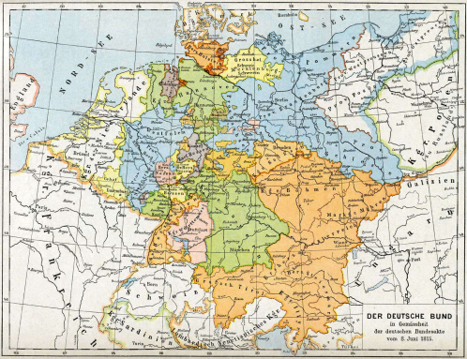
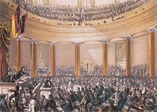
…als es noch keine Arbeitnehmerrechte gab
Deutsche Revolution von 1848/49
Nach den Hungerrevolten, und dem Erfolg der Revolution 1848 in Frankreich, sprang der revolutionäre Funke im März 1848 schnell auf die angrenzenden deutschen Staaten über
Die Revolution nahm ihren Anfang im Großherzogtum Baden und griff innerhalb weniger Wochen auf
die übrigen Staaten des Bundes über. Sie erzwang von Berlin bis Wien die Berufung liberaler Regierungen
in den Einzelstaaten (die so genannten Märzkabinette) und die Durchführung von Wahlen zu einer
verfassungsgebenden Nationalversammlung, die in der Frankfurter Paulskirche zusammentrat.
Die Frankfurter Nationalversammlung
war von Mai 1848 bis Mai 1849 das verfassungsgebende Gremium der Deutschen Revolution sowie das vorläufige Parlament des entstehenden Deutschen Reiches
Sie erarbeitete die Verfassung des Deutschen Reiches
Vorgesehen war ein politisches System im Sinne der
konstitutionellen Monarchie in einem geeinten deutschen
Bundesstaat. Ein erblicher Kaiser, der selbst unverantwortlich
war, ernannte verantwortliche Reichsminister.
Das hauptsächliche Gesetzgebungsorgan, der Reichstag,
hatte zwei Kammern.
Sitzung der Nationalversammlung im Juni 1848

Slide 13

Deutsche Revolution von 1848/49
…als es noch keine Arbeitnehmerrechte gab
Im März 1848 fordert die Nationalversammlung vom preußischen König
ein Ministerium für Arbeit, das von Arbeitgebern und Arbeitern zusammengesetzt werden sollte
Der Unternehmerwillkür sollte durch eine Gewerbeordnung Grenzen gesetzt werden,
die in den Fabriken eine Vorgesetztenwahl und eine Paritätische Besetzung der
einzurichtenden Gewerbekammern vorsah.
Erste gewerkschaftliche Organisationen entstehen
Im Herbst 1848 beruft der sozialistische Politiker Stephan Born
in Berlin einen Arbeiterkongress ein, aus dem die erste überregionale Gewerkschaft, die Allgemeine deutsche Arbeiterverbrüderung, hervorgeht.
Sie fordert ein allgemeines Wahlrecht, Koalitionsrecht, Genossenschaften
für Produktion und Konsum, Arbeitsnachweise, Gesundheitspflegevereine, Krankenkassen und Sterbekassen
Mehr als 170 Vereine aus ganz Deutschland mit zusammen 15.000 Mitgliedern
gehörten der Arbeiterverbrüderung an. In Preußen gab es 64 Vereine. Der Schwerpunkt lag mit 37 Vereinen und 58 % dabei eindeutig in der Rheinprovinz.
Mit der Gründung von Arbeitsämtern und der Gewährung des Koalitionsrechts
und Streikrechts können die Arbeiter in den Revolutionsjahren kurzfristig einen
Teil ihrer Forderungen durchsetzen

Slide 14
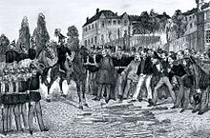
Deutsche Revolution von 1848/49
…als es noch keine Arbeitnehmerrechte gab
Die Frankfurter Reichsverfassung trat mit der Verkündung am 28. März 1849 in Kraft, allerdings konnte sie keine Wirksamkeit entfalten,- denn die größten deutschen Staaten erkannten sie nicht an, sondern bekämpften die Nationalversammlung aktiv.
3. April 1849
Der preußische König Friedrich Wilhelm IV. lehnt die ihm
von der Nationalversammlung (Kaiserdeputation) angebotene Kaiserkrone ab. Damit sind deutsche Einheit
und Reichsverfassung gescheitert.
Die deutsche Revolution begann nicht nur in Baden, sondern endete auch hier, als am 23. Juli 1849 die
Festung Rastatt als letzte Bastion der Revolutionäre durch preußische Truppen eingenommen wurde.
Vielen Revolutionären gelang die Flucht ins Exil,
andere wurden verhaftet und vor Standgerichte mit preußisch-badischer Besetzung gestellt. Insgesamt wurden 27 Todesurteile verhängt und vollzogen – vier weitere Todesurteile wurden aufgehoben
Die Revolutionen von 1848/49
prägten die politische Kultur und das Demokratieverständnis der meisten Staaten Mitteleuropas langfristig und nachhaltig. So basiert auch das Grundgesetz der Bundesrepublik Deutschland auf dem 1848/49 ausgearbeiteten Verfassungsentwurf

Slide 15
…als es noch keine Arbeitnehmerrechte gab
„Proletarier aller Länder, vereinigt euch!“
1850: In vier Druckereien im sächsischen Eilenburg gründen sich die ersten „Arbeiterausschüsse“
1854 werden alle Arbeiterverbrüderungen,
die sozialistische und kommunistische Zwecke verfolgen, wieder aufgelöst und verboten.
…um 1860 entstehen etwa 100 neue Arbeitervereine, in denen weiterhin sozialistische Forderungen laut werden.
1863 Ferdinand Lassalle gründet den Allgemeinen Deutschen Arbeiterverein
1865 hatte der ADAV bereits etwa 9400 Mitglieder in 67 Orten. Der Beitrag betrug
2 Silbergroschen. Das waren das etwa 0,43 % des Einkommens.
1868 schließen sich zwölf Arbeiterschaften auf Initiative des Politikers Johann Baptist
von Schweitzer, der nach Lassalles Tod die Präsidentschaft des ADAV inne hat, zum
Allgemeinen Deutschen Arbeiterschaftsverband zusammen.
1869 gründeten Karl Liebknecht und August Bebel
die Sozialdemokratischen Arbeiterpartei (SDAP). Ziel war ein allgemeines und gleiches
Wahlrecht der Arbeiter und Gesetze, die die Arbeiter bei Krankheit, Unfällen und im
Alter schützen sollten.

Slide 16

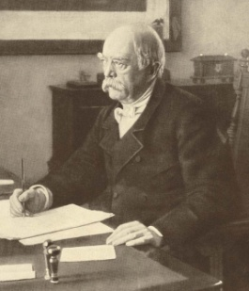
„Proletarier aller Länder, vereinigt euch!“
Gesetz gegen die gemeingefährlichen Bestrebungen der Sozialdemokratie
1878 wurden zwei erfolglose Attentate auf Kaiser Wilhelm I. verübt.
Bismarck nahm diese Anschläge zum Anlass, das zunächst auf zweieinhalb Jahre befristete Sozialistengesetz durchzusetzen. Damit wurden Unterverbände, Druckschriften und Versammlungen
der Sozialdemokraten, namentlich der SAP und ihr nahestehenden Organisationen, vor allem Gewerkschaften, verboten.
Das Sozialistengesetz wurde bis 1890 mehrfach verlängert und führte zu Massenverhaftungen,
Ausweisungen sowie zur Verlagerung sozialdemokratischer Aktivitäten in den Untergrund und
ins Ausland
Reichskanzler Otto von Bismarck, ein demokratischen Ideen gegenüber ablehnend eingestellter Konservativer, betrachtete
die SAP von Anfang an als „Reichsfeind“ und agierte schon vor dem Sozialistengesetz mit repressiven
Maßnahmen gegen die Sozialdemokratie und die noch junge Gewerkschaftsbewegung.
1891
Nach Aufhebung der Sozialistengesetze
konnten wieder Arbeiterausschüsse auf freiwilliger Basis gegründet werden. Dies geschah
aber nur dort, wo es eine aktive Gewerkschaften bzw. deren Vorläufer gab
1905
Als Reaktion auf den Streik im Ruhrkohlebergbau, wurde im preußischen Berggesetz
die Einführung von Arbeiterausschüssen im Bergbauunternehmen mit mehr als 100 Beschäftigten verankert. Sie hatten ein Anhörungsrecht in sozialen Angelegenheiten
1916
Das Gesetz des Vaterländischen Hilfsdiensts sah Arbeiterausschüsse
für alle Kriegs- und versorgungswichtigen Unternehmen mit mehr als 50 Beschäftigten vor.
Diese Arbeiterausschüsse hatten ein Anhörungsrecht in sozialen Angelegenheiten

Slide 17


Erst in der Weimarer Republik
konnte das Mitbestimmungsrecht in der Verfassung festgeschrieben werden
1920: wurde das Betriebsrätegesetz verabschiedet.
Für Betriebe mit mehr als 20 Beschäftigten war ein Betriebsrat vorgesehen, dessen Aufgaben
darin liegen sollte, die sozialen und wirtschaftlichen Interessen der Arbeitnehmer zu vertreten
und Einfluss auf die Betriebsleitung und -leistung zu nehmen.
1933: Das Betriebsrätegesetz wurde durch das Gesetz zur Ordnung der Nationalen Arbeit
außer Kraft gesetzt und die Auflösung der Gewerkschaften betrieben.
1945: Nach dem Zusammenbruch erfolgte eine Neuordnung der Wirtschaft
Mitbestimmung in der Bundesrepublik Deutschland
1946/47: Durch das Kontrollratsgesetz No. 22 wurde die Bildung von Betriebsräten nach
dem Weimarer Modell erlaubt. In verschiedenen Länderverfassungen wurden
Mitbestimmungsregelungen vorgesehen
1951: Durch das Mitbestimmungsgesetz in der Montanindustrie kam erstmals die
Mitbestimmung auf der Unternehmensebene hinzu. Betriebe mit mehr als
1000 Mitarbeitern haben einen Aufsichtsrat zu besetzen.
1952: Das Betriebsverfassungsgesetz regelt die Mitwirkung und Mitbestimmung
der Arbeitnehmer.

Slide 18

Mitbestimmung in der Bundesrepublik Deutschland
1972: Neufassung des Betriebsverfassungsgesetzes:
die Mitbestimmungsrechte im sozialen und personalen Bereich werden ausgebaut.
Außerdem wird der Betriebsrat besser geschützt.
1976: Das Mitbestimmungsgesetz führt die Unternehmensmitbestimmung außerhalb der
Montanindustrie für Kapitalgesellschaften mit mehr als 2000 Beschäftigten ein.
Im Aufsichtsrat sind gleich viel Arbeitnehmer wie Vertreter der Anteilseigner,- auf
Seiten der Arbeitnehmer soll ein leitender Angestellter vertreten sein. Im Konfliktfall
hat der Aufsichtsratsvorsitzende eine doppelte Stimme.
Das Bundesverfassungsgericht hat mit Urteil vom 1.März 1979 die Unternehmensmitbestimmung bestätigt
2001: Das reformierte Betriebsverfassungsgesetz tritt in Kraft:
es verbessert die Arbeits- und Organisationsgrundlagen der Betriebsräte und hebt die
Trennung zwischen Arbeitern und Angestellten auf
2004: Drittelbeteiligungsgesetz:
es geht um Arbeitnehmer in Aktiengesellschaften, Kommanditgesellschaften auf Aktien,
und Gesellschaften mit beschränkter Haftung mit jeweils mehr als 500 Mitarbeitern.
Der Aufsichtsrat muss zu einem Drittel aus Arbeitnehmern bestehen.
Alle diese Gesetze kommen bei Kirche & Diakonie nicht zur Anwendung

Slide 19
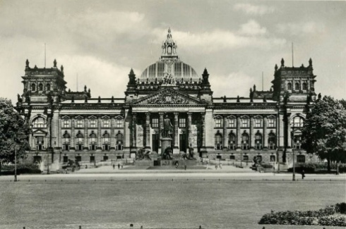
Mitbestimmung in der Bundesrepublik Deutschland
…aber nicht bei Kirche & Diakonie
Das Betriebsrätegesetz von 1920
unterschied noch nicht zwischen Betrieben der freien Wirtschaft und Kirchen
…auch das Kontrollratsgesetz Nr. 22 vom 10.04.1946 bezog die Kirchen in seinen
Geltungsbereich ein. Selbst im Regierungsentwurf zum Betr.VG vom 31.10.1950
gab es noch keine Sonderregel für die Kirchen
Warum haben dann das Betriebsverfassungsgesetz
und die Gesetze zur Unternehmensmitbestimmung bei Kirche & Diakonie keine Gültigkeit
Begründet wurde dieser Sonderstatus
im „Weimarer Kirchenkompromiss“ von 1919, der als Verfassungsrecht
in das Grundgesetz übernommen wurde.
Als der Regierungsentwurf zum Betriebsverfassungsgesetz vorgelegt wurde
lehnten die Kirchen den „staatlichen Eingriff“ auf ihre Dienstverhältnisse
durch ein Betr.VG ab und kündigten ein eigenes Gesetz an
Die Kirchen sind kraft Verfassung nicht-staatliche Körperschaften des öffentlichen Rechts. Sie können Beamte ernennen (Dienstherrenfähigkeit), Satzungen erlassen (Rechtsetzungsbefugnis) und Steuern und Beiträge erheben.

Slide 20
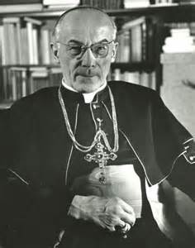
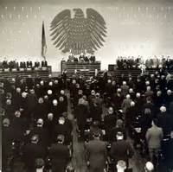
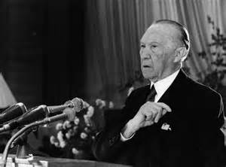
Mitbestimmung in der Bundesrepublik Deutschland
…aber nicht bei Kirche & Diakonie
In einer Stellungnahme zum Betr.VG
schreibt der Vorsitzende der Fuldaer Bischofskonferenz Kardinal Frings,
am 28.07.1951 an den Bundeskanzler Dr. Konrad Adenauer:
„das Gesetz (Betr.VG) findet keine Anwendung auf die Mitbestimmung
der Arbeitnehmer der Religionsgemeinschaften und deren Einrichtungen..“
…und begründet das mit Hinweis auf den Art.140 Grundgesetz und
Art.137 der Weimarer Reichsverfassung
Der „Hinweis“ hatte Erfolg
§ 118. Abs.2 Betr.VG schließt die Religionsgemeinschaften
und Ihre Einrichtungen von der Anwendung des Gesetzes aus
Fazit der Diskussion 1951 im Bundestag:
…im Vertrauen auf die Bereitschaft der Kirche ein sozial vorbildliches Mitbestimmungsrecht zu schaffen, wurde den Wünschen der Kirche Rechnung getragen

Slide 21
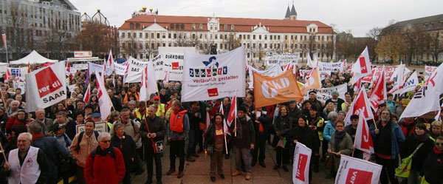
Mitbestimmung bei Kirche & Diakonie
Die betriebliche Mitbestimmung in der EKD
und den Einrichtungen der Diakonie, ist erst seit 1993 im Mitarbeitervertretungsgesetz EKD einheitlich geregelt. Bis Ende der 60er Jahre wurden in den Gliedkirchen der EKD
und für die Diakonie eigenständige Regelungen in Kraft gesetzt.
Da die Mitbestimmungsrechte im MVG erheblich geringer ausgestaltet sind
als im Betriebsverfassungsgesetz, steht das kirchliche Arbeitsrecht seit den 70ern
in der Kritik von MAVen, Beschäftigten und Gewerkschaft.
Nur nach anhaltenden Protesten mit öffentlicher
Wirkung, wurde das MVG immer wieder novelliert
(„verschlimmbessert“) Allerdings, ohne jemals die
Rechte der MAV wirksam zu verbessern.
2011 Synode der EKD in Magdeburg
Nach den massiven Protesten in Magdeburg,
wurde von den Synodalen eine Stärkung der Mitarbeitervertretungsrechte zugesagt

Slide 22
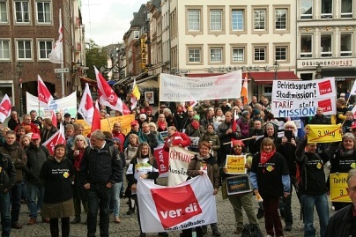

Mitbestimmung bei Kirche & Diakonie
2013 Neufassung des MVG der EKD
Von der Zusage der Magdeburger EKD-Synode war dann zwei Jahre später, in der Vorlage zum zweiten Mitarbeitervertretungsgesetz nicht mehr viel zu finden.
Ungeachtet aller Proteste gegen diese „Neufassung“ des MVG
hat die EKD Synode in Düsseldorf das „Neue MVG“ beschlossen. Dagegen haben am 09.11.2013 mehrere hundert Delegierte von MAVen aus vielen Teilen der Bundesrepublik demonstriert.
2015
die Rheinische Landeskirche
hat das MVG EKD nach Beschluss der Landessynode 2015 übernommen.
Seit dem 01. April 2015 ist das „neue“ MVG EKD, auch in der EKiR gültig.
Damit entfällt die Rechtsunsicherheit, die jeweils nach Novellierungen des
MVG-EKD durch eine zeitversetzte Übernahme in das MVG-EKiR entstanden
ist. Zukünftige Änderungen des MVG EKD gelten dann auch für die EKiR.

Slide 23



Aktuelle Forderung
Unternehmens-Mitbestimmung in ALLEN Betrieben
unabhängig von Belegschaftsgröße und Rechtsform
Unternehmens-Mitbestimmung auch bei Kirche und Diakonie
Unternehmens-Mitbestimmung auch im öffentlichen Dienst
Menschenwürde und Selbstbestimmung,
Gleichberechtigung von Kapital und Arbeit
Kontrolle wirtschaftlicher Macht
Gewerkschaftsplakat, 1963
DGB-Plakat im Wahlkampf 1998
1. Mai 1956, Plakat des DGB

Slide 24

Mitbestimmung
bei Kirche & Diakonie
Eine der Mitbestimmung und Mitberatung unterliegende Maßnahme ist unwirksam, wenn die MAV nicht beteiligt worden ist.

Slide 25

Mitbestimmung bei Kirche & Diakonie
Das MVG regelt die Interessenvertretung der Mitarbeitenden mit einem
abgestuften Beteiligungs-und Mitbestimmungsverfahren, dass eine Mitarbeitervertretung (MAV) im Rahmen der Zuständigkeit der Dienststelle
und der geltenden Bestimmungen wahrzunehmen hat.
Abgestuftes
Beteiligungs- und
Mitbestimmungsverfahren
Mitbestimmung
eingeschränkte Mitbestimmung
…und Mitberatung
Eine der Mitbestimmung und Mitberatung unterliegende Maßnahme
ist unwirksam, wenn die MAV nicht beteiligt worden ist.
§ 37 MVG Verfahren der Beteiligung der Mitarbeitervertretung
( 1 ) Die Mitarbeitervertretung wird insbesondere in den Verfahren
der Mitbestimmung (§ 38), der eingeschränkten Mitbestimmung (§ 41)
und der Mitberatung (§ 45) beteiligt.
( 2 ) Die MAV hat ihre Beteiligungsrechte im Rahmen der Zuständigkeit
der Dienststelle und der geltenden Bestimmungen wahrzunehmen.

Slide 26
MVG EKD VIII. Abschnitt
Aufgaben und Befugnisse der Mitarbeitervertretung
§ 38 Mitbestimmung
Zustimmung
( 1 ) Soweit eine Maßnahme der Mitbestimmung der MAV unterliegt,
darf sie erst vollzogen werden, wenn die Zustimmung der MAV vorliegt
oder kirchengerichtlich ersetzt worden ist.
der MAV oder
Kirchengericht
Eine der Mitbestimmung unterliegende Maßnahme ist unwirksam,
wenn die Mitarbeitervertretung nicht beteiligt worden ist.
Abweichend von Satz 2 ist ein Arbeitsvertrag wirksam…ff;
Information
( 2 ) Die Dienststellenleitung unterrichtet die Mitarbeitervertretung
von der beabsichtigten Maßnahme und beantragt deren Zustimmung.
Auf Verlangen der MAV ist die beabsichtigte Maßnahme mit ihr zu erörtern.
und Antrag
( 3 ) Die Maßnahme gilt als gebilligt,
wenn die MAV nicht innerhalb von zwei Wochen schriftlich die Zustimmung verweigert oder eine mündliche Erörterung beantragt.
Zustimmungsfiktion

Slide 27

MVG EKD VIII. Abschnitt
Aufgaben und Befugnisse der Mitarbeitervertretung
§ 38 Mitbestimmung
Die Dienststellenleitung kann die Frist
in dringenden Fällen bis auf drei Arbeitstage abkürzen.
statt zwei Wochen
drei Arbeitstage
…was ist dringend
Die Frist beginnt mit dem Zugang der Mitteilung an den Vorsitzenden
der Mitarbeitervertretung. Die Dienststellenleitung kann im Einzelfall
die Frist auf Antrag der MAV verlängern.
Dringlichkeit prüfen
Begründung einfordern
das Kirchengericht
prüft die Gründe
Die MAV hat eine Verweigerung der Zustimmung gegenüber der Dienststellenleitung schriftlich zu begründen
Im Fall der Erörterung gilt die Zustimmung als erteilt,
wenn die MAV die Zustimmung nicht innerhalb von zwei Wochen nach
dem Abschluss der Erörterung schriftlich verweigert.
Zustimmungsfiktion
Die Erörterung ist abgeschlossen, wenn dies durch die MAV oder die Dienststellenleitung schriftlich mitgeteilt wird.

Slide 28
MVG EKD VIII. Abschnitt
Aufgaben und Befugnisse der Mitarbeitervertretung
§ 38 Mitbestimmung
Ersatz der
Zustimmung
( 4 ) Kommt in den Fällen der Mitbestimmung keine Einigung zu Stande,
kann die Dienststellenleitung innerhalb von zwei Wochen nach Eingang der schriftlichen Weigerung das Kirchengericht anrufen.
( 5 ) Die Dienststellenleitung kann bei Maßnahmen,
Direktionsrecht
die keinen Aufschub dulden, bis zur endgültigen Entscheidung vorläufige Regelungen treffen.
…darf keine „Fakten“
schaffen
Vorläufige Regelungen dürfen die Durchführung einer anderen endgültigen Entscheidung nicht hindern.
Pflicht zur
Vorab-Information
und Begründung
Die Dienststellenleitung hat der MAV eine beabsichtigte vorläufige Maßnahme mitzuteilen, zu begründen und unverzüglich das Verfahren nach Abs. 1 und 2 einzuleiten oder fortzusetzen.
Abweichend von § 1 Abs.1 Satz 2 ist ein Arbeitsvertrag wirksam;
die MAV kann jedoch verlangen, dass der/die Mitarbeitende solange nicht beschäftigt
wird, bis eine Einigung zwischen MAV und Dienststellenleitung erzielt ist oder die fehlende Einigung kirchengerichtlich ersetzt wurde.
…sofortige Wirkung

Slide 29
MVG EKD VIII. Abschnitt
Aufgaben und Befugnisse der Mitarbeitervertretung
Fälle der Mitbestimmung
bei allgemeinen personellen Angelegenheiten
§ 39 MVG
Die MAV hat in den folgenden Fällen ein Mitbestimmungsrecht
a) Inhalt und Verwendung von Personalfragebogen
und sonstigen Fragebogen zur Erhebung personenbezogener Daten,
soweit nicht eine gesetzliche Regelung besteht
b) Aufstellung von Beurteilungsgrundsätzen für die Dienststelle
c) Aufstellung von Grundsätzen für die Aus-, Fort- und Weiterbildung
sowie die Teilnehmerauswahl
d) Auswahl der Teilnehmer an Fort- und Weiterbildungsveranstaltungen
e) Einführung sowie
Grundsätze der Durchführung von Mitarbeiter-Jahresgesprächen

Slide 30
MVG EKD VIII. Abschnitt
Aufgaben und Befugnisse der Mitarbeitervertretung
Fälle der Mitbestimmung
in organisatorischen und sozialen Angelegenheiten
§ 40 MVG
Die MAV hat in den folgenden Fällen ein Mitbestimmungsrecht
a) Bestellung und Abberufung von Vertrauens- und Betriebsärzten
sowie Fachkräften für Arbeitssicherheit
Arbeitssicherheit
Gesundheitsschutz
b) Maßnahmen zur Verhütung von Unfällen und gesundheitlichen Gefahren
c) Errichtung, Verwaltung und Auflösung von Sozialeinrichtungen ohne
Rücksicht auf ihre Rechtsform
d) Beginn und Ende der täglichen Arbeitszeit und der Pausen sowie
Verteilung der Arbeitszeit auf die einzelnen Wochentage
Festlegung der Grundsätze für die Aufstellung von Dienstplänen
Arbeitszeit
und Dienstpläne
Urlaub
e) Aufstellung von Grundsätzen für den Urlaubsplan
© Gisbert Fischer 26032014

Slide 31

MVG EKD VIII. Abschnitt
Aufgaben und Befugnisse der Mitarbeitervertretung
Fälle der Mitbestimmung
in organisatorischen und sozialen Angelegenheiten
§ 40 MVG
Die MAV hat in den folgenden Fällen ein Mitbestimmungsrecht
f) Aufstellung von Sozialplänen insbesondere bei
Auflösung, Einschränkung, Verlegung und Zusammenlegung von Dienststellen
oder erheblichen Teilen von ihnen,
einschließlich Plänen für Umschulung
zum Ausgleich oder zur Milderung von wirtschaftlichen Nachteilen und für
die Folgen von Rationalisierungsmaßnahmen
Sozialplan
…niemals ohne
sachverständige Hilfe
wobei Sozialpläne Regelungen weder einschränken noch ausschließen dürfen,
die auf Rechtsvorschriften oder allgemein verbindlichen Richtlinien beruhen

Slide 32
MVG EKD VIII. Abschnitt
Aufgaben und Befugnisse der Mitarbeitervertretung
Fälle der Mitbestimmung
in organisatorischen und sozialen Angelegenheiten
§ 40 MVG
Die MAV hat in den folgenden Fällen ein Mitbestimmungsrecht
g) Grundsätze der Arbeitsplatzgestaltung
Arbeitsablauf
h) Einführung grundlegend neuer Arbeitsmethoden
i) Maßnahmen zur
Hebung der Arbeitsleistung und zur Erleichterung des Arbeitsablaufs
Kontrolle
Überwachung
j) Einführung und Anwendung
von Maßnahmen oder technischen Einrichtungen die dazu geeignet sind,
das Verhalten oder die Leistung der Mitarbeitenden zu überwachen
k) Regelung der Ordnung in der Dienststelle (Haus- und Betriebsordnungen)
und des Verhaltens der Mitarbeiter und Mitarbeiterinnen im Dienst

Slide 33
MVG EKD VIII. Abschnitt
Aufgaben und Befugnisse der Mitarbeitervertretung
Fälle der Mitbestimmung
in organisatorischen und sozialen Angelegenheiten
§ 40 MVG
Die MAV hat in den folgenden Fällen ein Mitbestimmungsrecht
der „Klassiker“
l) Planung und Durchführung von Veranstaltungen für die Mitarbeiterschaft,
…aber wichtig
Kredite
m) Grundsätze für die Gewährung von Unterstützungen
oder sonstigen Zuwendungen, auf die kein Rechtsanspruch besteht,
Not-Hilfen
n) Zuweisung von Mietwohnungen oder Pachtland an Mitarbeitende,
wenn die Dienststelle darüber verfügt,
sowie allgemeine Festsetzung der Nutzungsbedingungen
und die Kündigung des Nutzungsverhältnisses,
Mietverträge
…nicht ohne MAV
…wird gerne vergessen
o) Grundsätze über das betriebliche Vorschlagswesen

Slide 34

MVG EKD VIII. Abschnitt
Aufgaben und Befugnisse der Mitarbeitervertretung
Was ist - unter Grundsätzen
im Zusammenhang mit der Mitbestimmung zu verstehen
…noch Fragen
…können wir daran etwas ändern ?
…gibt es die bei uns ?
Wie ist das mit - Beurteilungsgrundsätzen
Mitarbeiter- Jahresgespräche – was soll das bringen ?
…und was hat die MAV damit zu tun ?
Was ist unter - Arbeitsplatzgestaltung zu verstehen
Was ist mit einer – technischen Einrichtung gemeint
…dürfen Mitarbeitende überwacht werden ?
…wer kennt unsere - Betriebsordnung
…oder Vorschlagswesen
…haben wir so etwas ?
Betriebsfest – muss das immer die MAV machen ?

Slide 35
MVG EKD VIII. Abschnitt
Aufgaben und Befugnisse der Mitarbeitervertretung
§ 41 MVG
Eingeschränkte Mitbestimmung
( 1 ) Die MAV darf in den Fällen der eingeschränkten Mitbestimmung
ihre Zustimmung nur verweigern, wenn
a) die Maßnahme gegen eine Rechtsvorschrift
und andere, rechtskräftig bindende Bestimmung verstößt
b) die durch Tatsachen begründete Besorgnis besteht,
betroffene oder andere Mitarbeitende benachteiligt werden,
ohne dass dies gerechtfertigt ist
die durch Tatsachen begründete Besorgnis besteht,
dass eine Einstellung zur Störung des Friedens in der Dienststelle führt.
© Gisbert Fischer 26032014

Slide 36

MVG EKD VIII. Abschnitt
Aufgaben und Befugnisse der Mitarbeitervertretung
§ 41 MVG
Eingeschränkte Mitbestimmung
Eingrenzung
( 2 ) Im Falle des § 42 Buchstabe b (ordentliche Kündigung nach Ablauf der Probezeit)
darf die MAV ihre Zustimmung nur verweigern wenn die Kündigung
der Einschränkung
…gegen eine Rechtsvorschrift, eine arbeitsrechtliche Regelung,
eine andere bindende Bestimmung oder eine rechtskräftige gerichtliche
Entscheidung verstößt.
BAT-KF
Kündigungsschutz
Urteile
( 3 ) Für das Verfahren
bei der eingeschränkten Mitbestimmung gilt § 38 entsprechend.
Was heißt - begründete Besorgnis
…noch Fragen
Wie ist eine - Benachteiligung festzustellen
Wann ist der Betriebsfrieden gestört
Wer bestimmt das ?

Slide 37

§ 42 MVG
Fälle der eingeschränkten Mitbestimmung
in Personalangelegenheiten
der privatrechtlich angestellten Mitarbeitenden
§ 43 MVG
Diakonie
Fälle der eingeschränkten Mitbestimmung
in Personalangelegenheiten der Mitarbeitenden
in öffentlich-rechtlichen Dienstverhältnissen
Verein
Stiftung
gGmbH
…verfasste Kirche
§ 42
Eine Körperschaft des öffentlichen Rechts unterscheidet sich von
einer Körperschaft des Privatrechts dadurch, dass sie öffentlich-rechtlich organisiert ist und öffentlich-rechtlich handeln kann.
oder § 43
…was trifft zu
In Deutschland sind die Körperschaften kraft Gesetzes insolvenzunfähig
Sie werden nicht wie die Rechtsformen des Privatrechts durch einen Gesellschaftsvertrag gegründet, sondern kraft Gesetzes oder Satzung.
Sie kann Beamte ernennen (Dienstherrenfähigkeit), Satzungen
erlassen (Rechtsetzungsbefugnis) und Steuern und Beiträge erheben
Dem Staat ist eine Rechtsaufsicht bei Religions- und Weltanschauungsgemeinschaften verwehrt

Slide 38
MVG EKD VIII. Abschnitt
Aufgaben und Befugnisse der Mitarbeitervertretung
Fälle der eingeschränkten Mitbestimmung
in Personalangelegenheiten der privatrechtlich angestellten Mitarbeitenden
§ 42 MVG
Die MAV hat in den folgenden
Personalangelegenheiten ein eingeschränktes Mitbestimmungsrecht
a) Einstellung
Vorgabe
Ungeachtet einer Verweigerung der Zustimmung kann ein Arbeitsvertrag wirksam werden;
aus § 38,1
die MAV kann jedoch verlangen, dass der/die Mitarbeitende solange nicht beschäftigt wird…
b) ordentliche Kündigung nach Ablauf der Probezeit
Vorgabe
die MAV darf ihre Zustimmung nur verweigern wenn die Kündigung
aus § 41,2
gegen eine Rechtsvorschrift, eine arbeitsrechtliche Regelung, eine andere bindende Bestimmung oder eine rechtskräftige gerichtliche Entscheidung verstößt.
c) Eingruppierung
Zuordnung zu den Stufen einer Entgelttabelle sowie Verlängerung oder
Verkürzung von Stufenlaufzeiten, soweit dies in der für das Arbeitsverhältnis
geltenden Arbeitsrechtsregelung vorgesehen ist.
Regelung im
BAT-KF

Slide 39
MVG EKD VIII. Abschnitt
Aufgaben und Befugnisse der Mitarbeitervertretung
Fälle der eingeschränkten Mitbestimmung
in Personalangelegenheiten der privatrechtlich angestellten Mitarbeitenden
§ 42 MVG
Die MAV hat in den folgenden
Personalangelegenheiten ein eingeschränktes Mitbestimmungsrecht
d) Übertragung einer höher oder niedriger bewerteten Tätigkeit von mehr
als drei Monaten Dauer
Regelung im
BAT-KF
e) dauernde Übertragung einer Tätigkeit,
die einen Anspruch auf Zahlung einer Zulage auslöst, sowie Widerruf
einer solchen Übertragung
Regelung im
BAT-KF
Umsetzung
f) Umsetzung innerhalb einer Dienststelle unter gleichzeitigem Ortswechsel
Versetzung
Abordnung
g) Versetzung oder Abordnung zu einer anderen Dienststelle von mehr als
drei Monaten Dauer
wobei in diesen Fällen die MAV der aufnehmenden Dienststelle mitbestimmt
(unbeschadet des Mitberatungsrechts nach § 46 Buchstabe d)

Slide 40

MVG EKD VIII. Abschnitt
Aufgaben und Befugnisse der Mitarbeitervertretung
Fälle der eingeschränkten Mitbestimmung
in Personalangelegenheiten der privatrechtlich angestellten Mitarbeitenden
§ 42 MVG
Die MAV hat in den folgenden
Personalangelegenheiten ein eingeschränktes Mitbestimmungsrecht
Personalplanung
h) Weiterbeschäftigung über die Altersgrenze hinaus
…muß der Küster
im Kirchenkeller wohnen
i) Anordnungen, welche die Freiheit in der Wahl der Wohnung beschränken
Konkurrenzklausel
j) Versagung und Widerruf der Genehmigung einer Nebentätigkeit
Teilzeit- und
Befristungsgesetz
k) Ablehnung
eines Antrages auf Ermäßigung der Arbeitszeit oder Beurlaubung
…noch Fragen
Umsetzung, Versetzung oder Abordnung – was sind die Unterschiede
Nebentätigkeit – was hat die MAV damit zu tun

Slide 41
MVG EKD VIII. Abschnitt
Aufgaben und Befugnisse der Mitarbeitervertretung
Fälle der eingeschränkten Mitbestimmung
in Personalangelegenheiten der Mitarbeitenden
in öffentlich-rechtlichen Dienstverhältnissen
§ 43 MVG
a) Einstellung,
b) Anstellung, (aufgehoben)
c) Umwandlung des Kirchenbeamtenverhältnisses in ein solches anderer Art,
d) Ablehnung eines Antrages auf Ermäßigung der Arbeitszeit oder Beurlaubung
in besonderen Fällen,
e) Verlängerung der Probezeit,
f) Beförderung,
g) Übertragung eines anderen Amtes, das mit einer Zulage ausgestattet ist,
h) Übertragung eines anderen Amtes mit höherem Endgrundgehalt ohne
Änderung der Amtsbezeichnung oder Übertragung eines anderen Amtes
mit gleichem Endgrundgehalt mit Änderung der Amtsbezeichnung,
i) Zulassung zum Aufstiegsverfahren, Verleihung eines anderen Amtes mit
anderer Amtsbezeichnung beim Wechsel der Laufbahngruppe,
j) dauernde Übertragung eines höher oder niedriger bewerteten Dienstpostens

Slide 42
MVG EKD VIII. Abschnitt
Aufgaben und Befugnisse der Mitarbeitervertretung
Fälle der eingeschränkten Mitbestimmung
in Personalangelegenheiten der Mitarbeitenden
in öffentlich-rechtlichen Dienstverhältnissen
§ 43 MVG
k) Umsetzung innerhalb der Dienststelle bei gleichzeitigem Ortswechsel,
l) Versetzung, Zuweisung oder Abordnung von mehr als drei Monaten Dauer zu einer
anderen Dienststelle oder einem anderen Dienstherrn im Geltungsbereich dieses Gesetzes,
wobei in diesen Fällen die MAV der aufnehmenden Dienststelle
unbeschadet des Mitberatungsrechts nach § 46 Buchstabe d mitbestimmt,
m) Hinausschieben des Eintritts in den Ruhestand wegen Erreichens der Altersgrenze,
n) Anordnungen, welche die Freiheit in der Wahl der Wohnung beschränken,
o) Versagung sowie Widerruf der Genehmigung einer Nebentätigkeit,
p) Entlassung aus dem Kirchenbeamtenverhältnis auf Probe oder auf Widerruf,
wenn die Entlassung nicht beantragt worden ist,
q) vorzeitige Versetzung in den Ruhestand gegen den Willen des Kirchenbeamten
oder der Kirchenbeamtin,
r) Versetzung in den Wartestand oder einstweiligen Ruhestand gegen den Willen
der Kirchenbeamtin oder des Kirchenbeamten.

Slide 43
MVG EKD VIII. Abschnitt
Aufgaben und Befugnisse der Mitarbeitervertretung
Ausnahmen
von der Beteiligung in Personalangelegenheiten
§ 44
Eine Beteiligung
in Personalangelegenheiten der Personen nach § 4 findet nicht statt
mit der Geschäftsführung
beauftragten Personen
mit Ausnahme der von der Mitarbeitervertretung nach Gesetz oder Satzung
in leitende Organe entsandten Mitglieder.
Personen im
pfarramtlichen Dienst
Daneben findet keine Beteiligung in den Personalangelegenheiten
der Personen statt, die im pfarramtlichen Dienst und in der Ausbildung oder Vorbereitung dazu stehen;
Gleiches gilt für die Personalangelegenheiten der Lehrenden an kirchlichen Hochschulen oder Fachhochschulen. Die Gliedkirchen können Näheres bestimmen.
Lehrende an
kirchlichen Hochschulen
§ 4 Dienststellenleitungen
Dienststellenleitungen sind die nach Verfassung, Gesetz oder Satzung leitenden Organe
oder Personen. Dazu gehören auch die mit der Geschäftsführung beauftragten Personen
und ihre ständigen Vertretung

Slide 44

MVG EKD l. Abschnitt
Allgemeine Bestimmungen
§ 4 Dienststellenleitungen
sind die nach Verfassung, Gesetz oder Satzung leitenden Organe
oder Personen der Dienststellen.
Vorstand
Presbyterium
Direktor
Zur Dienststellenleitung gehören auch die mit der Geschäftsführung beauftragten Personen und ihre ständigen Vertreter oder Vertreterinnen
Geschäftsführer
Daneben gehören die Personen zur Dienststellenleitung, die allein
oder gemeinsam mit anderen Personen ständig und nicht nur in Einzelfällen
zu Entscheidungen in Angelegenheiten befugt sind, die nach diesem
Kirchengesetz der Mitberatung oder Mitbestimmung unterliegen
Bereichsleiter
PDL
Personen, die zur Dienststellenleitung gehören, sind der MAV zu benennen.
…noch Fragen
Was ist mit - allein oder gemeinsam zu verstehen
Was ist mit – ständig nicht nur in Einzelfällen gemeint
wer trifft bei uns – Entscheidungen die der Mitbestimmung unterliegen

Slide 45
Beabsichtigte
Maßnahme
Die Dienststellenleitung
beantragt die Zustimmung
…bei der
Vorsitzenden der MAV
…der Antrag
wird auf die Tagesordnung gesetzt
MAV Sitzung
Beratung des Antrages
Beschlussfassung
Protokoll
Zustimmung
Verweigerung
der Zustimmung
Verlangen
einer Erörterung
…mit schriftlicher Begründung
Erörterung
Verfahrensablauf
bei Anträgen zur Zustimmung
von mitbestimmungspflichtigen
Maßnahmen
MAV Sitzung
Erneute Beratung und
Beschlussfassung
Protokoll
Beenden der Erörterung
Zustimmung
Bestätigung der Verweigerung
…mit schriftlicher Begründung
Dienststellenleitung beantragt
den Ersatz der Zustimmung
Entscheidung durch das Kirchengericht
(Schlichtungsstelle)
© Gisbert Fischer 15082017

Slide 46
MVG EKD VIII. Abschnitt
Aufgaben und Befugnisse der Mitarbeitervertretung
§ 45 MVG
Mitberatung
( 1 ) In den Fällen der Mitberatung
ist der MAV eine beabsichtigte Maßnahme rechtzeitig vor der Durchführung bekannt zu geben und auf Verlangen mit ihr zu erörtern.
Stellungnahme
innerhalb von
zwei Wochen
Die Mitarbeitervertretung kann die Erörterung nur
innerhalb von zwei Wochen nach Bekanntgabe der beabsichtigten Maßnahme verlangen.
außerordentliche
Kündigung
In den Fällen des § 46,b kann die Dienststellenleitung
die Frist bis auf drei Arbeitstage verkürzen.
Äußert sich die MAV nicht innerhalb von zwei Wochen oder innerhalb der verkürzten Frist nach Satz 3 oder hält sie bei der Erörterung ihre Einwendungen oder Vorschläge nicht aufrecht, so gilt die Maßnahme als gebilligt.
Zustimmungsfiktion
Fristverlängerung
auf Antrag
Die Fristen beginnen mit Zugang der Mitteilung an den Vorsitzenden der MAV.
Im Einzelfall können die Fristen auf Antrag der MAV von der Dienststellenleitung
verlängert werden.

Slide 47
MVG EKD VIII. Abschnitt
Aufgaben und Befugnisse der Mitarbeitervertretung
§ 45 MVG
Mitberatung
werden Vorschläge
der MAV abgelehnt
ist das schriftlich
zu begründen
Im Falle einer Nichteinigung hat die Dienststellenleitung oder die MAV
die Erörterung für beendet zu erklären. Die Dienststellenleitung hat eine abweichende Entscheidung gegenüber der Mitarbeitervertretung schriftlich
zu begründen.
( 2 ) Eine der Mitberatung unterliegende Maßnahme ist unwirksam,
wenn die Mitarbeitervertretung nicht beteiligt worden ist.
Die Mitarbeitervertretung kann innerhalb von zwei Wochen nach Kenntnis, spätestens sechs Monate nach Durchführung der Maßnahme das Kirchengericht anrufen, wenn sie nicht nach Absatz 1 beteiligt worden ist.
Ergebnis
einer Schlichtung
Nach § 60,4 MVG stellen die Kirchengerichte nur fest, ob die Beteiligung
der Mitarbeitervertretung erfolgt ist. Ist die Beteiligung unterblieben, hat
dies die Unwirksamkeit der Maßnahme zur Folge.

Slide 48
MVG EKD VIII. Abschnitt
Aufgaben und Befugnisse der Mitarbeitervertretung
§ 46 MVG
Fälle der Mitberatung
Die MAV hat in den folgenden Fällen ein Mitberatungsrecht
a) Auflösung, Einschränkung, Verlegung und Zusammenlegung
von Dienststellen oder erheblichen Teilen von ihnen
b) außerordentliche Kündigung
c) ordentliche Kündigung innerhalb der Probezeit
d) Versetzung und Abordnung von mehr als drei Monaten Dauer
Das Recht auf Mitberatung besteht für die MAV der abgebenden Dienststelle
e) Aufstellung von Grundsätzen für die Bemessung des Personalbedarfs
f) Aufstellung und Änderung des Stellenplanentwurfs
g) Geltendmachung von Schadenersatzansprüchen auf Verlangen der in Anspruch genommenen Mitarbeitenden
h) dauerhafte Vergabe von Arbeitsbereichen an Dritte,
die bisher von Mitarbeitenden der Dienststelle wahrgenommen werden

Slide 49
MVG EKD VIII. Abschnitt
Aufgaben und Befugnisse der Mitarbeitervertretung
…noch Fragen
Eine der Mitberatung unterliegende Maßnahme
ist unwirksam, wenn die MAV nicht beteiligt worden ist.
…finden Einwendungen und Vorschläge der MAV überhaupt Gehör
…entfällt mit einer positiven Stellungnahme
die Mitbestimmung bei der Umsetzung einer Maßnahme ?
Ist Mitbestimmung wirksamer - als Mitberatung
Was sind - erhebliche Teile von Dienststellen
Vergabe von Arbeitsbereichen an Dritte – was hat die MAV zu beachten
Auflösung, Einschränkung,
Verlegung und Zusammenlegung von Dienststellen
…kann die MAV überhaupt etwas dagegen tun ?

Slide 50
Verfahrensablauf
bei der Mitberatung
In Verbindung mit Initiativanträgen
nach § 47 Abs.2
Die Dienststellenleitung
informiert die MAV
Beabsichtigte
Maßnahme
…rechtzeitig
vor der Durchführung
…vertreten von der
Vorsitzenden der MAV
…der Vorgang
wird auf die Tagesordnung gesetzt
MAV Sitzung
Beratung der Sache
Beschlussfassung
Protokoll
ablehnende
Stellungnahme
Verlangen
einer Erörterung
Positive Stellungnahme
Einwände und
Vorschläge der MAV
Initiativantrag § 47
Erörterung
MAV Sitzung
Erneute Beratung und
Beschlussfassung
Erörterung der MAV Vorschläge
Beenden der Erörterung nach § 45
MAV Sitzung
Beratung der Ablehnung
Beschlussfassung
Einigung
Die Dienststellenleitung
lehnt die Vorschläge ab
…oder Bestätigung
der Ablehnung
Die MAV beantragt
die Prüfung der Ablehnung
Entscheidung durch das Kirchengericht
(Schlichtungsstelle)
© Gisbert Fischer 15082017

Slide 51
Mitbestimmung
bei Kirche & Diakonie
Rechtsgrundlagen zur Durchsetzung der Mitbestimmung
Initiativrecht
Agieren statt Reagieren
Dienstvereinbarungen

Slide 52

Mitbestimmung bei Kirche & Diakonie
Die MAV soll dafür eintreten
dass die arbeits-, sozial- und dienstrechtlichen Bestimmungen, Vereinbarungen und Anordnungen eingehalten werden
Rechtsgrundlagen
zur Durchsetzung der Mitbestimmung
Das verbindliche Tarifwerk
für Mitarbeitende die im Bereich der Ev. Kirche im Rheinland,
der Ev. Kirche von Westfalen und der Lippischen Landeskirche sowie
ihrer Diakonischen Werke tätig sind…
…Ist der BAT-KF
Arbeitsrechtliche Fragen
stehen in einem direktem
Bezug zu tariflichen Regelung
BAT-KF
…dort sind die Regelungen festgeschrieben zu:
…aber auch zum
Abschnitt II Arbeitszeit
Arbeitszeitgesetz
Abschnitt III Eingruppierung, Entgelt und sonstige Leistungen
Urlaubsgesetz
Abschnitt IV Sozialbezüge
Kündigungsschutzgesetz
Abschnitt V Zusätzliche Alters- und Hinterbliebenenversorgung
Teilzeit und Befristungsgesetz
Abschnitt VI Urlaub, Arbeitsbefreiung
…und anderen
Abschnitt VII Befristung und Beendigung des Arbeitsverhältnisses
Anlagen Entgeltgruppenpläne
Anlage 4 Entgelttabellen

Slide 53
Mitbestimmung bei Kirche & Diakonie
Die MAV soll dafür eintreten
dass die arbeits-, sozial- und dienstrechtlichen Bestimmungen, Vereinbarungen und Anordnungen eingehalten werden
Rechtsgrundlagen
zur Durchsetzung der Mitbestimmung
Regelungen zu
Teilzeit und Befristung
sind im TzBfG zu finden
Teilzeit- und Befristungsgesetz – TzBfG
Gesetz über Teilzeitarbeit und befristete Arbeitsverträge
In dem Gesetz sind die Vorgaben für die Zulässigkeit befristeter Arbeitsverträge
und der Anspruch auf Teilzeitarbeit und das Diskriminierungsverbot von Teilzeit-Beschäftigten festgelegt
Mutterschutzgesetz - MuSchG
Gesetz zum Schutze der erwerbstätigen Mutter
alles zum Mutterschutz
ist im MuSchG zu finden
Das Gesetz gilt für alle (werdenden) Mütter, die in einem Arbeitsverhältnis stehen, das heißt auch für Heimarbeiterinnen, Hausangestellte, geringfügig Beschäftige
und weibliche Auszubildende.
Der Anspruch auf
Elternzeit ist im BEEG
geregelt
Bundeselterngeld- und Elternzeitgesetz - BEEG
Mitarbeitende, die ihr Kind selbst betreuen und erziehen, haben bis zur Vollendung
des dritten Lebensjahres des Kindes einen Rechtsanspruch auf Elternzeit.
…muss die MAV Alles Wissen
Welche Rechtsvorschriften sollten wir kennen

Slide 54
Mitbestimmung bei Kirche & Diakonie
Die MAV soll Maßnahmen
des Arbeits- und Gesundheitsschutzes und des betrieblichen
Umweltschutzes fördern.
Arbeits- und Gesundheitsschutz
Rechtsgrundlagen
zur Durchsetzung der Mitbestimmung
Die Arbeitsstättenverordnung
Pflicht-
Aufgaben der MAV
enthält die grundsätzlichen Anforderungen, die für Arbeitsstätten festgelegt
sind und macht Zielvorgaben für die Sicherheit und den Gesundheitsschutz der Beschäftigten beim Einrichten und Betreiben von Arbeitsstätten.
Initiativen
Mitwirkung
Mitberatung
Mitbestimmung
Information
Arbeitsschutzgesetz - ArbSchG
Das Gesetz regelt für alle Tätigkeitsbereiche die grundlegenden Arbeitsschutz-
Pflichten des Arbeitgebers, die Pflichten und die Rechte der Beschäftigten sowie die Überwachung des Arbeitsschutzes
…bei der
Gefährdungsbeurteilung
müssen alle relevanten
Gesetze, Verordnungen
und Richtlinien
berücksichtigt werden.
Gefährdungsbeurteilung
Nach § 5 ArbSchG ist der Arbeitgeber verpflichtet, für jeden Arbeitsplatz die an ihm wirkenden Gefährdungen zu beurteilen und zu ermitteln, welche Maßnahmen des Arbeitsschutzes erforderlich sind

Slide 55


Mitbestimmung bei Kirche & Diakonie
Die MAV soll dafür eintreten
dass die arbeits-, sozial- und dienstrechtlichen Bestimmungen, Vereinbarungen und Anordnungen eingehalten werden
Zahlreiche Schutzgesetze
sind zwingend im Unternehmen auszuhängen
die Beschäftigten müssen die Möglichkeit haben, sich ohne Probleme und Schwierigkeiten über den Inhalt solcher Gesetze informieren können.
Aushangpflicht
Die Information der Beschäftigten kann zum Beispiel durch Aushängen,
Auslegen oder durch Bekanntmachung erfolgen. Wenn alle Beschäftigten
Zugang zu einem Intranet haben, können die aushangpflichtigen Gesetze
auch über dieses Medium gemacht werden.
…kann auch über
das Intranet erfüllt
werden
…es reicht aber nicht aus
die aushangpflichtigen Gesetze einfach im Personalbüro zu hinterlegen
…was jedoch vielfach die übliche Praxis ist
…noch Fragen
Gefährdungsbeurteilung - wird das auch bei uns durchgeführt
Schutzgesetze - wo sind die bei uns ausgehängt

Slide 56

MVG EKD VIII. Abschnitt
Aufgaben und Befugnisse der Mitarbeitervertretung
Agieren statt Reagieren
Das Initiativrecht ermöglicht der MAV
nicht nur im Rahmen der betrieblichen Mitbestimmung auf Maßnahmen des Arbeitgebers zu reagieren, sondern selbst Gestaltungsvorschläge zu machen und berechtigt die MAV, sich mit Initiativen in Entscheidungsprozesse einzubringen.
Dieses Initiativrecht steht der MAV in allen Bereichen,
die der Mitbestimmung, eingeschränkten Mitbestimmung und Mitberatung unterliegen zu. Der Arbeitgeber muss sich auf eine Verhandlung und eine Einigung über die Vorschläge MAV einlassen
Verweigert er dies, kann die MAV das Kirchengericht anrufen.
Initiativanträge sind
schlichtungsfähig
Die Schlichtungsstelle stellt fest,
ob die Weigerung der Dienststellenleitung, die von der MAV
beantragte Maßnahme zu vollziehen, rechtswidrig ist.
Sollte das der Fall sein, hat die Dienststellenleitung erneut unter Berücksichtigung der
Rechtsauffassung der Schlichtungsstelle über den Antrag der MAV zu entscheiden.

Slide 57
MVG EKD VIII. Abschnitt
Aufgaben und Befugnisse der Mitarbeitervertretung
Agieren
statt Reagieren
§ 47 Initiativrecht der Mitarbeitervertretung
( 1 ) Die MAV kann der Dienststellenleitung in den Fällen der §§ 39, 40, 42,
43 und 46 Maßnahmen schriftlich vorschlagen. Die Dienststellenleitung hat innerhalb eines Monats Stellung zu nehmen. Eine Ablehnung ist schriftlich
zu begründen.
…eine Ablehnung
ist schriftlich
zu begründen.
( 2 ) Kommt in den Fällen des Abs.1, in denen die MAV
ein Mitbestimmungsrecht oder ein eingeschränktes Mitbestimmungsrecht hat, auch nach Erörterung eine Einigung nicht zu Stande, so kann die MAV innerhalb von zwei Wochen nach Abschluss der Erörterung oder nach der Ablehnung das Kirchengericht anrufen
…und kann vom Kirchengericht geprüft werden
…eine Stellungnahme
kann erzwungen
werden
Die MAV kann das Kirchengericht
ferner innerhalb von zwei Wochen anrufen, wenn die Dienststellenleitung
nicht innerhalb der Monatsfrist schriftlich Stellung genommen hat.

Slide 58
MVG EKD VIII. Abschnitt
Aufgaben und Befugnisse der Mitarbeitervertretung
Agieren
statt Reagieren
§ 36 Dienstvereinbarungen
(1) MAV und Dienststellenleitung können Dienstvereinbarungen abschließen
Dienstvereinbarungen dürfen Regelungen weder erweitern, einschränken
noch ausschließen, die auf Rechtsvorschriften, insbesondere Beschlüssen ARK,
Tarifverträgen und Entscheidungen des Schlichtungsausschusses nach dem
ARRG oder Allgemein verbindlichen Richtlinien der Kirche beruhen.
Arbeitsentgelte und sonstige Arbeitsbedingungen, die durch die in Satz 2
genannten Regelungen vereinbart worden sind oder üblicherweise vereinbart
werden, können nicht Gegenstand einer Dienstvereinbarung sein…
Regelung im
…es sei denn, die Regelung nach Satz 2 lässt eine Dienstvereinbarung ausdrücklich zu.
BAT-KF
Dienstvereinbarungen können nicht erzwungen werden
Die MAV sollte sich deshalb nicht unnötig unter Zeitdruck setzen
und sich ggf. von sachkundigen Personen beraten lassen

Slide 59
MVG EKD VIII. Abschnitt
Aufgaben und Befugnisse der Mitarbeitervertretung
Agieren
statt Reagieren
§ 36 Dienstvereinbarungen
(2) Dienstvereinbarungen sind schriftlich niederzulegen, von beiden Partnern
zu unterzeichnen und in geeigneter Weise bekannt zu geben.
(3) Dienstvereinbarungen gelten unmittelbar und können im Einzelfall
nicht abbedungen werden.
Kollektive
Besitzstände
(4) Wenn in der Dienstvereinbarung
Rechte für die Mitarbeitenden begründet werden, ist darin festzulegen,
inwieweit diese Rechte bei Außerkrafttreten der DV fortgelten sollen.
Eine darüber hinausgehende Nachwirkung ist ausgeschlossen
3 Monate
Kündigungsfrist
(5) Dienstvereinbarungen können, soweit nichts anderes vereinbart ist,
mit einer Frist von drei Monaten zum Ende eines Monats gekündigt werden.
Die Laufzeit einer Dienstvereinbarung,
ist in der Regel nicht an die Amtszeit der MV gebunden

Slide 60
MVG EKD VIII. Abschnitt
Agieren
statt Reagieren
Dienstvereinbarungen sind
kollektiv wirkende Verträge zwischen der MAV und Geschäftsleitung
Sie dienen als innerbetriebliche Ergänzung zu Gesetzlichen und Tariflichen Regelungen, deren Sachverhalte nicht abschließend geregelt sind.
Beispiele:
Umsetzung des
Arbeitsschutzgesetzes
Prävention von Mobbing
betriebliche Gesundheitsförderung und Arbeitsschutz
Umgang mit suchterkrankten Beschäftigten
betriebliches Eingliederungsmanagement
Verfahren bei Stellenausschreibungen und Bewerbungen
Zeiterfassung bei gleitender Arbeitszeit
betriebliche Fort- und Weiterbildung
Verwendung und Kostenübernahme bei Dienstkleidung
Verwendung von Unfalldatenschreibern in Dienstfahrzeugen
Verwendung von Internet und E-Mail
Betriebliches Vorschlagswesen
betriebliche Sozialeinrichtungen, geldwerte Zuwendungen
Umsetzung des BEM
Ausführung des AGG
Regelungen im BAT-KF
Empfehlungen
von Versicherungen
Regelungen
zum Datenschutz
Steuerrechtliche
Vorgaben

Slide 61

Mitbestimmung
bei Kirche & Diakonie
Verfahren der Erörterung
Einigungsstelle
…wenn nichts mehr hilft
Rechtsschutz und
Schlichtung

Slide 62
MVG EKD VIII. Abschnitt
Verfahren der Erörterung
bei der Mitberatung und der Mitbestimmung
Auf Verlangen der MAV ist eine beabsichtigte Maßnahme mit ihr zu erörtern
§ 38 Mitbestimmung
Im Fall der Erörterung gilt die Zustimmung als erteilt,
wenn die MAV die Zustimmung nicht innerhalb von zwei Wochen nach dem Abschluss der Erörterung schriftlich verweigert.
Zustimmungsfiktion
Vorgaben zur Erörterung
Die Erörterung ist abgeschlossen, wenn
dies durch die MAV oder die Dienststellenleitung schriftlich mitgeteilt wird.
§ 45 Mitberatung
Vorgaben zur Erörterung
Die MAV kann die Erörterung nur innerhalb von
zwei Wochen nach Bekanntgabe der beabsichtigten Maßnahme verlangen.
Im Falle einer Nichteinigung hat die Dienststellenleitung oder die MAV
die Erörterung für beendet zu erklären.
Die Dienststellenleitung hat eine abweichende Entscheidung gegenüber der Mitarbeitervertretung schriftlich zu begründen.

Slide 63

MVG EKD VIII. Abschnitt
Aufgaben und Befugnisse der Mitarbeitervertretung
§ 36a Einigungsstelle
(1) Die MAV und die Dienststellenleitung können durch Dienstvereinbarung
regeln, dass in der Dienststelle in Bedarfsfällen oder ständig eine Einigungsstelle
zu bilden ist.
Schlichtung „light“
(2) Die Einigungsstelle ist zuständig für Regelungsstreitigkeiten
zwischen der Dienststellenleitung und der MAV in organisatorischen und sozialen Angelegenheiten nach § 40.
…für den gesamten
betrieblichen Ablauf
Der Spruch der Einigungsstelle ersetzt die Einigung zwischen der Dienststellenleitung und der MAV
(3) Zum notwendigen Inhalt einer Dienstvereinbarung über die Bildung von Einigungsstellen
gehören Regelungen über das Besetzungsverfahren, das Verfahren vor der Einigungsstelle
und über den Umfang der Einigungs- und Regelungsbefugnis sowie deren Kosten.
Inhaltliche Vorgaben
zur Dienstvereinbarung
„Verzicht“ auf
eine Schlichtung
Die Dienstvereinbarung kann vorsehen, dass in Angelegenheiten,
die durch Beschluss der Einigungsstelle bereits entschieden sind, die Kirchengerichte
nur dann zur Überprüfung und Entscheidung angerufen werden dürfen,
…wenn der Einigungsstellenbeschluss mit dem MVG oder anderen Rechtsvorschriften
und Dienstvereinbarungen rechtlich unvereinbar ist.

Slide 64
MVG EKD VIII. Abschnitt
Aufgaben und Befugnisse der Mitarbeitervertretung
…wenn
nichts mehr hilft
§ 56 Rechtsschutz
Zu kirchengerichtlichen Entscheidungen sind die Kirchengerichte
in erster Instanz und in zweiter Instanz der Kirchengerichtshof der EKD berufen. Die Bezeichnung der Kirchengerichte erster Instanz können die Gliedkirchen abweichend regeln .
Bezeichnung
In der EKiR
Zu gerichtlichen Entscheidungen in erster Instanz wird für den Bereich der EKiR
und des Diakonischen Werkes RWL eine Gemeinsame Schlichtungsstelle gebildet,
die aus mindestens zwei Kammern mit je drei Mitgliedern besteht, von denen je
eines den Vorsitz führt.
Schlichtungsstelle
Die Bezeichnung Schlichtungsstelle macht deutlich,
dass trotz des gerichtskonformen Verfahrens eine gütliche Einigung bei den Streitigkeiten
im Vordergrund stehen soll. Dies entspricht auch weitgehend der Praxis der Schlichtungsstelle, unabhängig von der Rechtslage die Ursachen von Konflikten aufzuklären
Gemeinsame Schlichtungsstelle der Ev. Kirche im Rheinland
und des Diakonischen Werkes Rheinland-Westfalen-Lippe e.V. - Diakonie RWL
Charlotte Pilscheur
Geschäftsführung
Lenaustraße 41, 40470 Düsseldorf
Telefon: 0211 6398-430
Telefax: 0211 6398-431
schlichtungsstelle@diakonie-rwl.de

Slide 65
MVG EKD XI. Abschnitt
Kirchengerichtlicher Rechtsschutz
§ 60 Zuständigkeit der Kirchengerichte
Auf Antrag der MAV entscheiden die Kirchengerichte über alle Streitigkeiten,
die sich aus der Anwendung des MVG zwischen den jeweils Beteiligten ergeben.
Dabei sind die jeweiligen Fristen zu beachten.
…wenn
nichts mehr hilft
( 8 ) Der kirchengerichtliche Beschluss ist verbindlich.
§ 61 Durchführung des kirchengerichtlichen Verfahrens in erster Instanz
Frist
( 1 ) Sofern keine besondere Frist für die Anrufung der Kirchengerichte
festgelegt ist, beträgt die Frist zwei Monate nach Kenntnis einer Maßnahme
oder eines Rechtsverstoßes
zwei Monate
nach Kenntnis
( 2 ) Der Vorsitzende der Kammer hat zunächst durch Verhandlungen mit
den Beteiligten auf eine gütliche Einigung hinzuwirken (Einigungsgespräch). Gelingt diese nicht, so ist die Kammer einzuberufen.
Einigungsgespräch
( 3 ) Das Einigungsgespräch findet unter Ausschluss der Öffentlichkeit statt.
Christlicher Anwalt
( 4 ) Die Beteiligten können zu ihrem Beistand jeweils eine Person hinzuziehen. die Mitglied einer Kirche der Arbeitsgemeinschaft Christlicher Kirchen angehört.
Für die Übernahme der Kosten findet § 30 Anwendung.

Slide 66
MVG EKD XI. Abschnitt
Kirchengerichtlicher Rechtsschutz
…wenn
nichts mehr hilft
die Kirchengerichte entscheiden
über alle Streitigkeiten, die sich aus der Anwendung des MVG ergeben.
§ 60 MVG
In den Fällen
der Mitbestimmung
( 6 ) …wird über die Ersetzung der Zustimmung der MAV entschieden. Die Entscheidung
muss sich im Rahmen der Anträge von Dienststellenleitung und MAV halten.
In den Fällen
der eingeschränkten
Mitbestimmungsrecht
( 5 ) …haben die Kirchengerichte lediglich zu prüfen und festzustellen, ob für die MAV ein
Grund zur Verweigerung der Zustimmung nach § 41 vorliegt. Wird festgestellt, dass
kein Grund zur Verweigerung vorliegt, gilt die Zustimmung der MAV als ersetzt.
In den Fällen
der Mitberatung
( 4 ) …stellen die Kirchengerichte nur fest, ob die Beteiligung der MAV erfolgt ist.
Ist das nicht der Fall, hat dies die Unwirksamkeit der Maßnahme zur Folge.
( 7 ) …wird festgestellt, ob die Weigerung der Dienststellenleitung,
die von der MAV beantragte Maßnahme zu vollziehen, rechtwidrig ist. Ist das der Fall,
hat die Dienststellenleitung erneut unter Berücksichtigung des Beschlusses über den
Antrag der MAV zu entscheiden.
In den Fällen zu
Initiativanträgen
In den Fällen zu Dienstvereinbarungen
( 3 ) …wird vom Kirchengericht nur ein Vermittlungsvorschlag unterbreitet.

Slide 67
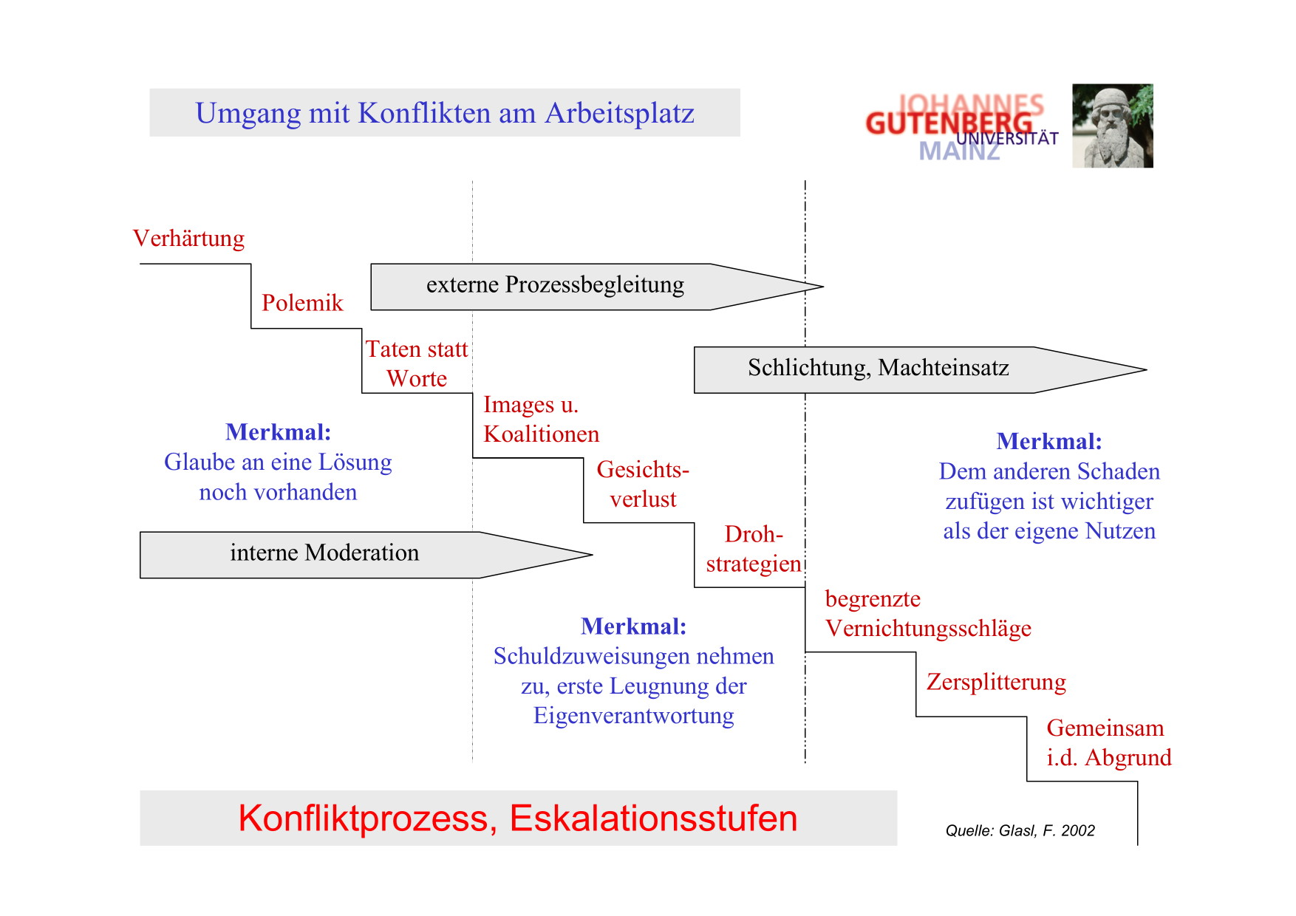
… lohnt der ganze Aufwand -
um was ging es eigentlich ?
… kleinliche Machtspiele -
oder Grundsatzfragen ?
… gibt es (k)einen anderen Weg
als die Schlichtung ?
… Schlichtung statt interne Konfliktlösung

Slide 68








Streitfall
Beratung
Erörterung
MAV Sitzung
Ablehnung
erneute Beratung
MAV Sitzung
erklärtes Scheitern
Beschlüsse
Beschwerde
…wir beantragen die Schlichtung
Fristprüfung
Internes
Verfahren
Antragsstellung
…wir beantragen Kostenübernahme
für Rechtsbeistand
Externes
Verfahren
Schlichtungsstelle
Antragsprüfung
Verwerfung
Annahme
Antrag
mündliche Verhandlung
Einigungsgespräch
Ergebnislos
Einigung
Kammertermin
Beschluss
Beschwerde KGH
Annahme
Ablehnung
© Gisbert Fischer 2010/17
Beschluss

Slide 69
MVG EKD XI. Abschnitt
Kirchengerichtlicher Rechtsschutz
Recht haben – um jeden Preis ?
…welcher Weg führt zum Ziel
…oft fehlt einfach NUR mehr
oder verständliche Erklärung.-
bei mangelndem Vertrauen
hört niemand richtig zu….
Abwägen von Interessen
… nicht jede (Ver-)Änderung ist Teufelswerk
… auch Dienstgeber können Recht haben
… ein Anwalt ist kein Mitglied der MAV
…mit zunehmendem Ärger
und mit Dauer des Konfliktes
nimmt die Betriebsblindheit
der Beteiligten zu
Beurteilung der Streitfälle aus anderer Sicht
Unterstützung durch die Mitarbeitenden
Beratung durch Gewerkschaft und Verbände
Hilfestellung durch Regio-MAV und GesA
Nach der Schlichtung wird alles besser…
…viele Konflikte werden
durch persönliche Interessen
ausgelöst,- diese sind offen zu
hinterfragen und einzugrenzen
…wer oder was hat den Konflikt verursacht
…geht es um Grundsatzfragen oder Abläufe
…ist das Schlichtungs-Ergebnis den Aufwand wert ?

Slide 70
…ergänzende Urteile zur Mitbestimmung
1
Änderung von Dienstzeitenregelung erfordert Mitbestimmung
(VG Berlin Nr. 7/2016 v. 09.02.2016)
Das Verwaltungsgericht Berlin hat entschieden, dass vor der Änderung einer auf
langjähriger Übung beruhenden Dienstzeitenregelung (hier: Rosenmontag) der
Personalrat beteiligt werden muss.
….was ist eigentlich eine Betriebliche Übung
…was ist langjährig ?
lfd. Rechtsprechung
…wo finde ich was
2
Kein Alleinbestimmungsrecht der Dienststellenleitung bei der Dienstplangestaltung
KGH-EKD, Beschluss vom 30.05.2016, I-0124/41-2016
Kommt eine Einigung über einen Dienstplan nicht rechtzeitig zustande, muss die Dienststellenleitung beim Kirchengericht nicht nur den Antrag nach § 38 Abs. 4 MVG-EKD stellen, sondern zugleich im Wege der einstweiligen Verfügung beantragen, der Mitarbeitervertretung die Duldung der Durchführung eines Dienstplans aufzugeben.
…wichtig für alle MAVen die mit Dienstplänen zu tun haben

Slide 71

…Urteile mit Folgen für die MAV-Aufgaben
3
Anspruch der MAV auf Bruttolohnliste
KGH.EKD, Beschluss v. 05.12.2016, II-0124/28-2016
Die Mitarbeitervertretung hat Anspruch auf Aushändigung einer Liste mit allen in der Dienststelle gezahlten Bruttovergütungen. Die Bruttolohnlisten, sind im Sinne von
§ 34 Abs. 3 Satz 1 MVG-EKD, zur Durchführung der Aufgaben der MAV erforderlich.
…durch den Zusammenhang mit § 34, als Voraussetzung zu § 35, ist das ein sehr wichtiges Urteil. Letztendlich erweitert der KGH damit die „Vorgaben“ des MVG
14
Beschwerderecht der Mitarbeitervertretung
KGH, Beschluss v. 29.08.2016, II-0124/7-2016
Der KGH stellt mit seinem Beschluss fest, dass die schlichte Feststellung des Aufsichtsorgans auf eine berechtigte Beschwerde, es gäbe unterschiedliche Auffassungen bei der Anwendung von Gesetzen und anderen Rechtsvorschriften, rechtswidrig ist.
Die Mitarbeitervertretung hatte mit einer Reihe von Beschwerden gemäß § 48 Abs.1 MVG an den Verwaltungsrat gewandt. In seiner abschließenden Stellungnahme teilte der Vorsitzende des Verwaltungsrats mit, dass es bei der Anwendung von Gesetzen und anderen Rechtsvorschriften unterschiedliche Auffassungen geben kann. Allein dies rechtfertigt keine Beschwerde und lehnte eine Verfolgung der Beschwerden im Sinne des § 48 MVG.EKD ab.
…wichtig für alle MAVen die mit ignoranten „Aufsichtsgremien“ zu tun haben.

Slide 72

…Urteile mit Folgen für die MAV-Aufgaben
12
Abmahnung eines Betriebsratsmitglieds –
Anspruch auf Entfernung der Abmahnung aus der Personalakte
Bundesarbeitsgericht vom 9.9.2015
Orientierungssätze
Die Abmahnung eines Betriebsratsmitglieds wegen einer Verletzung seiner Amtspflichten
als Betriebsrat ist unzulässig, wenn diese mit der Androhung arbeitsrechtlicher Konsequenzen
in Bezug auf sein Arbeitsverhältnis verknüpft ist.
Ein Betriebsratsmitglied hat einen Anspruch auf Entfernung einer solchen Abmahnung
aus der Personalakte. Dem Betriebsrat als Gremium steht ein solcher Anspruch dagegen
nicht zu.
…bei Betriebsrats,- MAV-Mitgliedern besteht die Besonderheit,
dass es zwei verschiedene Arten von Abmahnungen gibt:
die individualrechtliche und die betriebsverfassungsrechtliche
Abmahnung, was hat die MAV damit zu tun?
Abmahnungen unterliegen nicht der Mitbestimmung. Daher hat die MAV damit erstmal gar nichts zu tun. Sollte aber eine Abmahnung für eine mitbestimmungspflichtige Kündigung genutzt werden,- dann doch…

Slide 73





Der Gesamtausschuss der EKiR
Ist die Vertretung aller MAVen auf Landeskirchenebene.
Der GesA beantwortet grundsätzliche Fragen, die sich aus der MAV-Praxis
stellen. Missstände, die sich aus dem kirchlichen Arbeitsrecht entstehen,
werden vom GesA den Arbeitsrechts-Referenten der EKiR und DW-RWL
zur Abhilfe vorgetragen.
http://www.mav-gesa-ekir.de
Als lfd. Hilfestellung für die MAVen in der EKiR informiert der GesA über alles was für die MAV Arbeit notwendig und von Interesse ist, auf seiner Homepage.
Hilfestellung
für die MAVen im Bereich der EKiR
Die Regio-MAV
ist die Vertretung der MAVen auf Kirchenkreis-Ebene
Bei ihren Regionalversammlungen geht es nicht nur ums Kaffeetrinken,- sondern um den Erfahrungsaustausch und die gegenseitige Hilfestellung
Die Termine unserer Versammlungen findet Ihr auf unserer Homepage
https://regiomavmdn.wordpress.com
Regio-MAV Infodienst
Über die Regio-MAVen erhalten die angeschlossenen MAVen per email
eine Zusammenstellung von Infos zur Unterstützung der lfd. MAV-Arbeit.
Der Infodienst kann auch auf der GesA Homepage abgerufen werden.

Slide 74
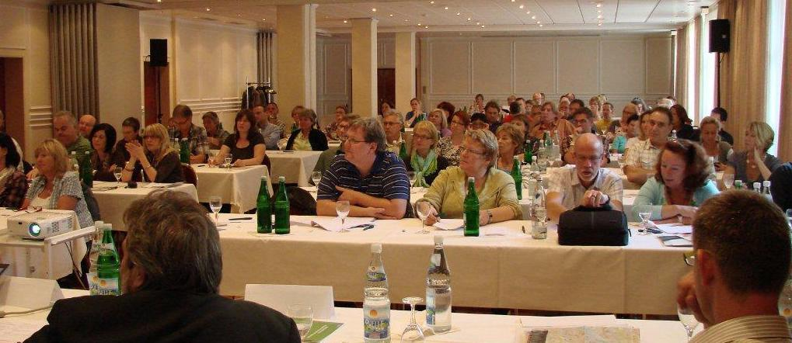



Infos zur MAV Arbeit,
Gesetzestexte, Urteile
und Hilfsmittel der
Gewerkschaften
und Verbände
sind im Internet leicht
und schnell zu finden…
…sie ersetzen aber nicht
den Erfahrungsaustausch
mit anderen MAVen bei MAV Tagungen
…und MAV Fortbildungen
Eine Übersicht der Angebote findet ihr unter
http://www.mav-gesa-ekir.de

Slide 75
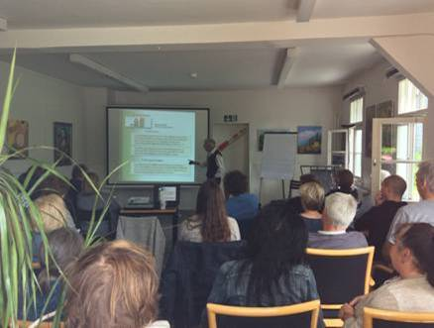

ESSEN
Mettmann
Niederberg
WUPPERTAL
REGIO MAV
Gut informierte Mitarbeitervertretungen
wissen um ihre Rechte und lassen sich
nicht einschüchtern
…deshalb MAV Fortbildungen
Danke für Eure Aufmerksamkeit
Gemeinsam sind wir stark

Slide 76


Hinweise
für die Nutzer
Die Zusammenstellung bezieht sich auf die
Regelungen zum Arbeitsrecht in der Evangelischen Kirche im Rheinland
Stand: 2015/17
Es handelt sich um eine vereinfachte Darstellung der Bestimmungen des BAT-KF und ARRG der EKiR ohne Anspruch auf Richtigkeit
Zur Vertiefung ist empfohlen, aktuelle Texte und Kommentierungen der Regelungen zu nutzen
Der Foliensatz ist für die Nutzung von Mitarbeitervertretungen freigegeben
Für GesA und Regio-MAV-Seminare im Bereich der EKiR können weitere Zusammenstellung als animierte PowerPoint Präsentation erbeten werden.
Gisbert Fischer mailto:bilderwerkstatt@t-online.de
Bilder, Fotos und Graphiken sind lizenzfrei gefunden bei https://pixabay.com/de

